Slide 1
stephan hawking
Najpoznatiji fizičar današnjice

Slide 2
Rani život i naobrazba
rođen je 8. siječnja 1942
dijete je Franka i Isobel
Prema Hawkingu, njemačka V-2 raketa eksplodirala je samo nekoliko ulica dalje
pohađao St. Albans Srednju školu za djevojke 1950 - 1953.
Od jedanaeste godine, pohađa St. Albans školu, gdje je bio dobar, ali ne i izuzetan student.

Slide 3
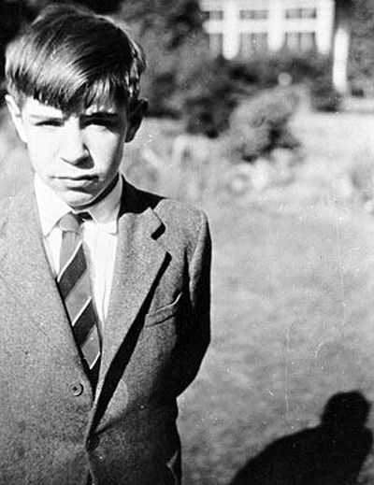

Slide 4
Hawking navodi svojeg učitelja matematike Dikrana Tahtu koji ga je nadahnuo
Inspiriran svojim učiteljem matematike, prvotno je želio studirati taj predmet na fakultetu
Međutim, Hawkingov je otac htio da se upiše na University College, Oxford, gdje je njegov otac predavao
Hawking se specijalizirao u fizici

Slide 5
Njegov učitelj fizike, kasnije, rekao je ”Njemu je samo bilo bitno da se nešto može učiniti,i onda bi to učinio bez pomoći drugih”
Nije imao puno knjiga, niti je zapisivao bilješke. Naravno, njegov je um bio potpuno drugačiji od drugih

Slide 6
Današnji život
Već 1974. postao je članom Kraljevskog društva iz Londona, jednog od najstarijih znanstvenih udruženja na svijetu
Danas je profesor matematike i fizike
Poznat je po doprinosima na poljima kozmologije i kvantne gravitacije, osobito u kontekstu crnih rupa, te po popularnim pisanim djelima, u kojima iznosi svoje teorije o svemiru

Slide 7
U mladosti je obolio od amiotrofične lateralne skleroze , paralizirajuće bolesti koja uzrokuje slabljenje tjelesnih mišića
Potpuno nepokretan, u kolicima, vremenom je izgubio i sposobnost govora, pa s okolinom komunicira jedino uz pomoć računalnog sintetizatora glasa
Srećom, bolest ne oštećuje njegov mozak tako da se uspješno nastavlja posvećivati svom teoretskom radu

Slide 8
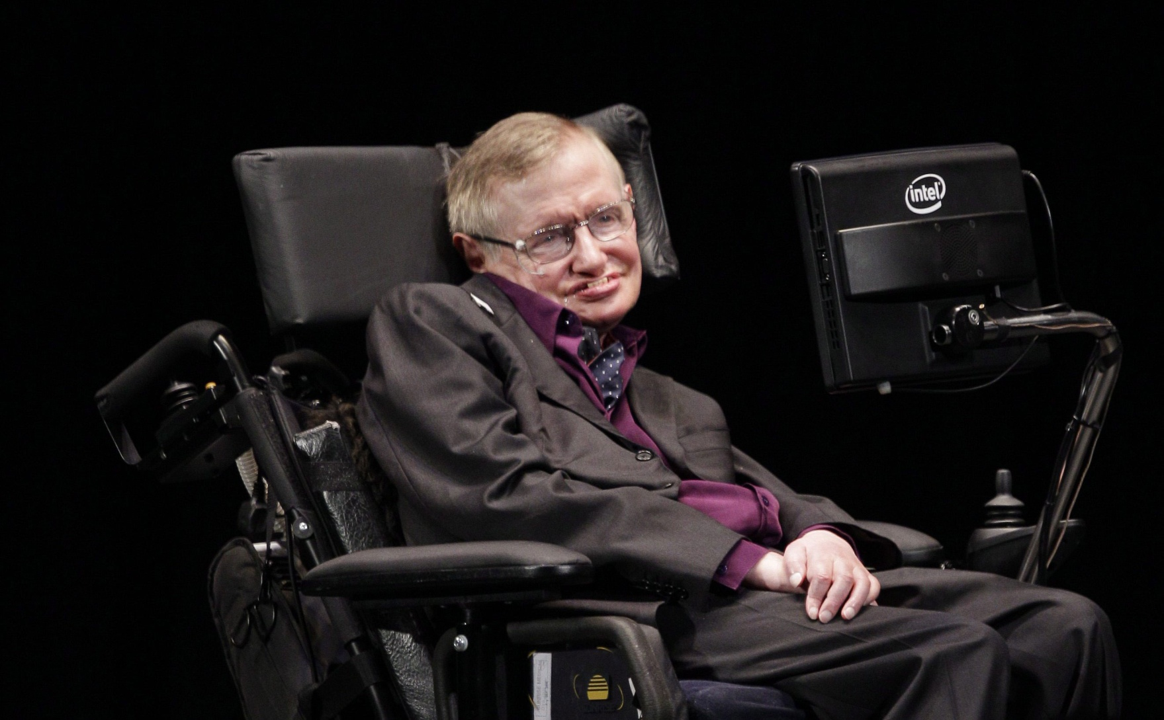

Slide 9
Izradili:
Fran Kosmač
Leon Krapinec

